Slide 1
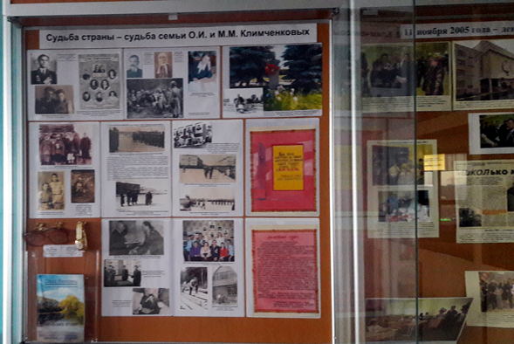
ПРОЕКТНАЯ РАБОТА
Тема: «МУЗЕЙНАЯ ЭКСПОЗИЦИЯ
«СУДЬБА СТРАНЫ – СУДЬБА СЕМЬИ
О.И. И М.М. КЛИМЧЕНКОВЫХ»
Выполнили:
Машкина Мария, Винников Матвей, 9 Л класс
ГБОУ «Школа «Покровский квартал», Москва, Россия
Руководитель: Коцаренко Н. А.
учитель истории ГБОУ «Школа «Покровский квартал»

Slide 2
Введение. Проблема и цель проекта
Цель проекта – создание музейной экспозиции «Судьба страны – судьба семьи О. И. и М. М. Климченковых» на основе богатого материала, собранного в результате поисковой и исследовательской работы учащихся.
Актуальность работы состоит в том, что в настоящее время не хватает рассказов о сильных, честных, добрых людях, которые верой и правдой служили Отечеству и в этом видели смысл жизни и свою судьбу.
Практическая значимость работы заключается в том, что, во-первых, экспозиция даст почувствовать заботу и признательность ветеранам Великой Отечественной войны и их потомкам, а во-вторых, поможет многим ребятам определить верные ориентиры и ценности жизни.

Slide 3
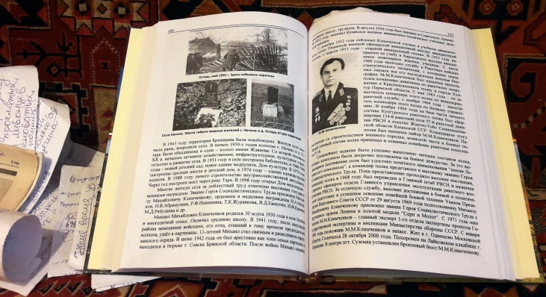
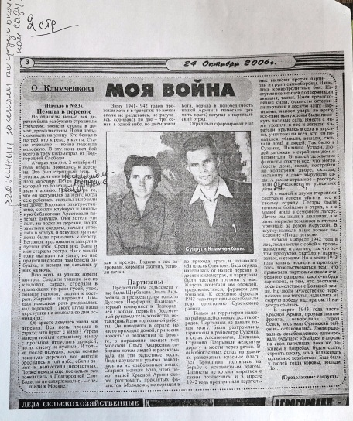
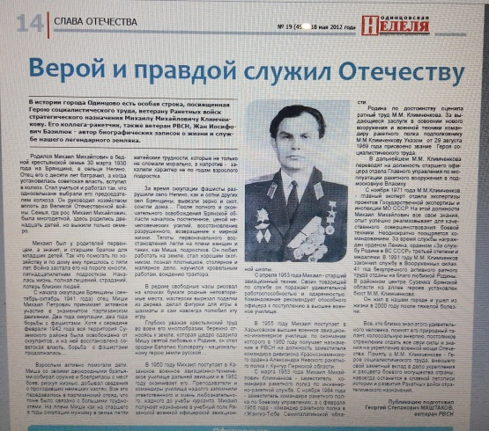
Разработанность проблемы
1. Публикация в районной газете Суземского района
«Моя война», 2006 г.
2. Публикация в «Новых рубежах» №19, 2012 г.
«Верой и правдой служил Отечеству»
3. Статья в сборнике «Суземский край», 2017 г.
Все эти материалы написаны на основе
воспоминаний Ольги Ивановны, которые в
нашем музее записали и издали книгой «Что память хранит».
В Суземский краеведческий музей передан мундир М. М. Климченкова

Slide 4
Задачи и этапы работы
1. С сентября 2018 г. Первый этап поисково-собирател -ный. Результат - сбор музейного материала.
2. С октября 2018 г. Второй этап - научно-исследова-тельский. Результат этого этапа – составление документов по проекти-рованию экспозиции –
тематической структуры и
тематико-экспозиционного
плана (ТЭП)
3. С ноября 2018 г. Третий этап – размещение экспо-зиционных материалов. Результат - схема
размещения экспонатов.
4. С декабря 2018 г. Четвертый этап – составление этикетажа и
текстов.
5. С января 2018 г. Пятый этап - монтаж экспозиции.
6. С февраля по март 2018 г.
Шестой этап – подготовка
презентации.

Slide 5
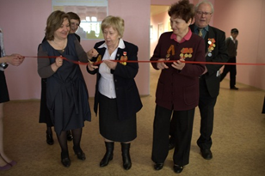
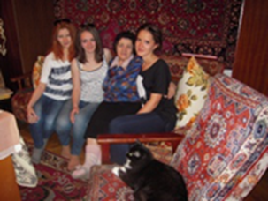
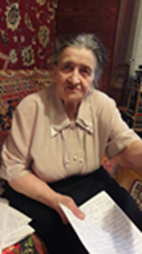
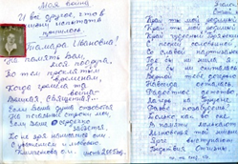
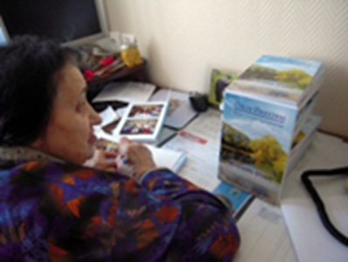
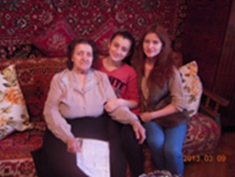
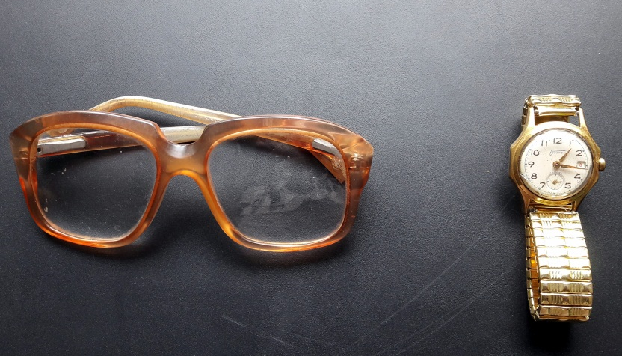
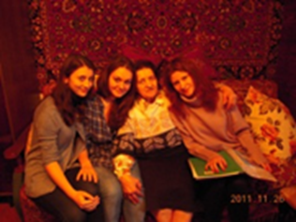
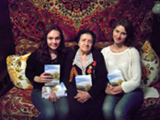
II. Основная часть 1. Поисковая работа с семьёй О. И. Климченковой

Slide 6
2. Основные принципы и методы построения экспозиции.
Общие принципы построения экспозиции:
1) Принцип научности и историзма 2) Принцип предметности 3) Доходчивость и универсальность.
4) Для школьных музеев к числу основных принципов создания экспозиции относится её направленность на широкую аудиторию, соответствие содержания экспозиции программам обучения и воспитания.
Методы построения музейных экспозиций:
1. Историко-хронологический 4. Ансамблевый
2. Тематический 5. Ландшафтный
3. Систематический 6. Монографический

Slide 7
3. Тематико-экспозиционный план (ТЭП)

Slide 8
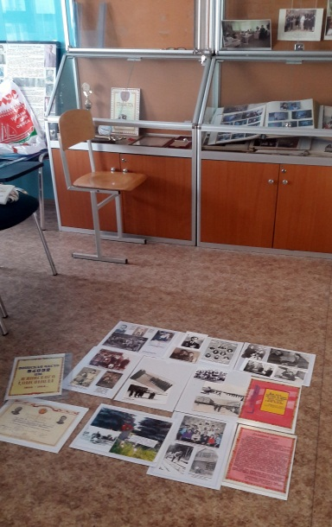
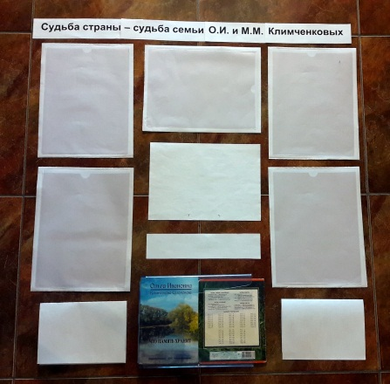
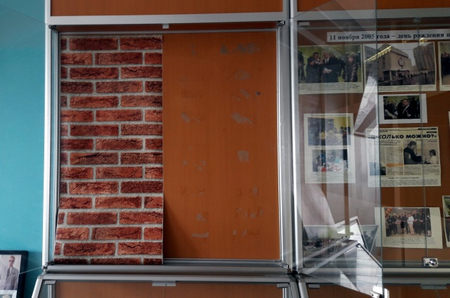
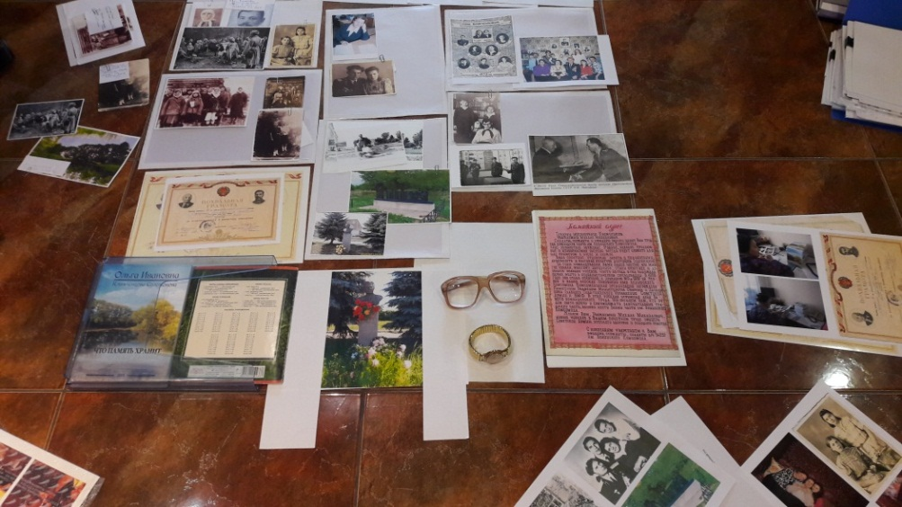
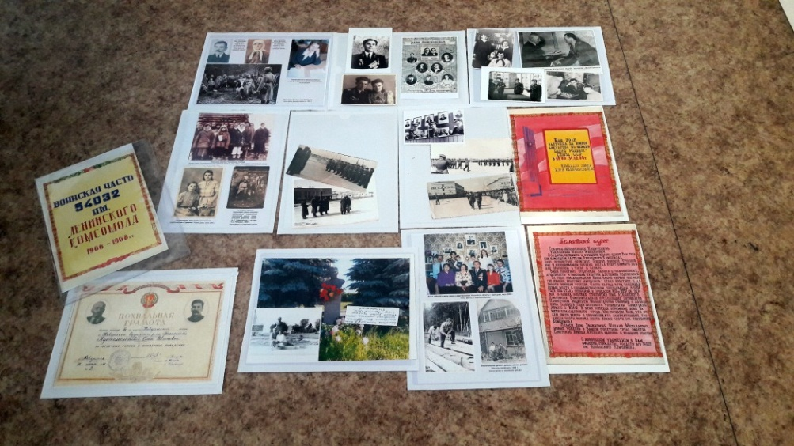
4. Размещение экспозиционных материалов
В государственных музеях общепринятой нормой остается размещение 7-8 экспонатов на одном квадратном метре. Размеры нашей витрины 95 х 95 см.

Slide 9
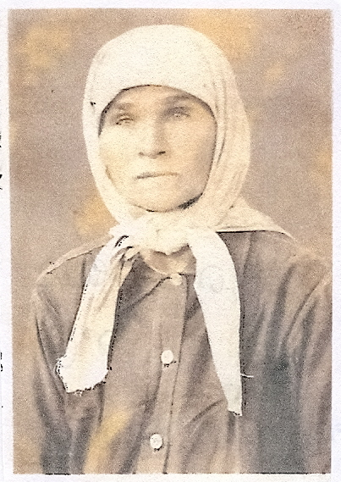
5. Составление этикетажа и текстов
Виды текстов:
Оглавительные – название экспозиции. В нашем случае «Судьба Страны – судьба семьи О.И. и М.М. Климченковых»
Ведущие – эпиграф, выражающий основную идею, смысл экспозиции. В нашем случае строчка из стихотворения О.И. Климченковой:
«И это было наше счастье – в ногу с тобой, страна, идти»
Объяснительные – дополнительная информация при
самостоятельном осмотре экспозиции. Например,
«Пустомолотова Ольга Ефимовна.
Фотография сделана для немецкого аусвайса в 1943 г.»
Этикетаж – совокупность всех этикеток данной экспозиции
к каждому экспонату.

Slide 10
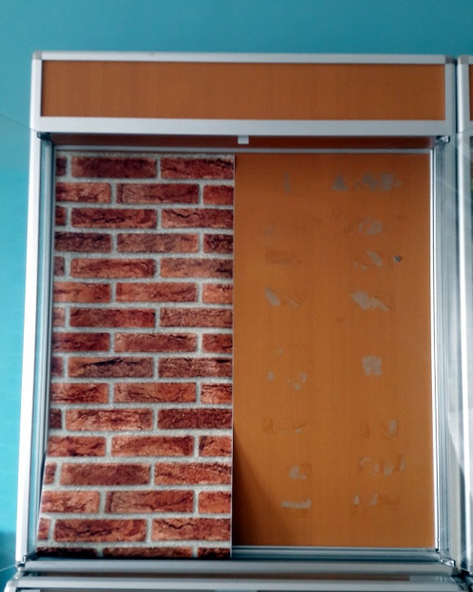
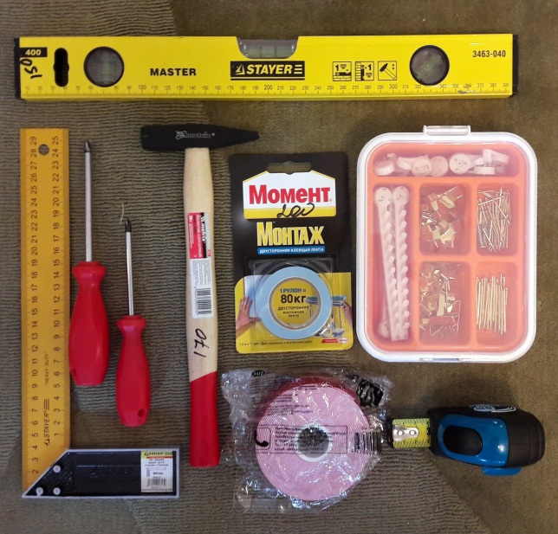
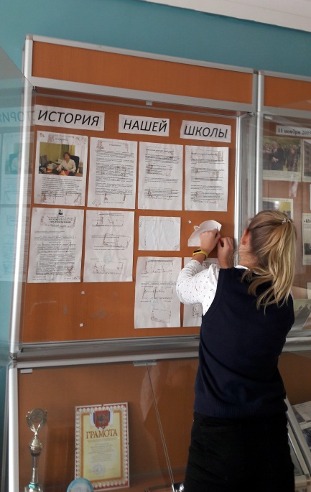
6. Монтаж экспозиции
Наш монтаж начался с того, что мы очищали от предыдущей морально устаревшей экспозиции витрины. Ситуация усугублялась тем, что листы к витрине крепились двойным скотчем, который никак не хотел очищаться.
В этот раз мы использовали прозрачные самоклеящиеся конверты.

Slide 11
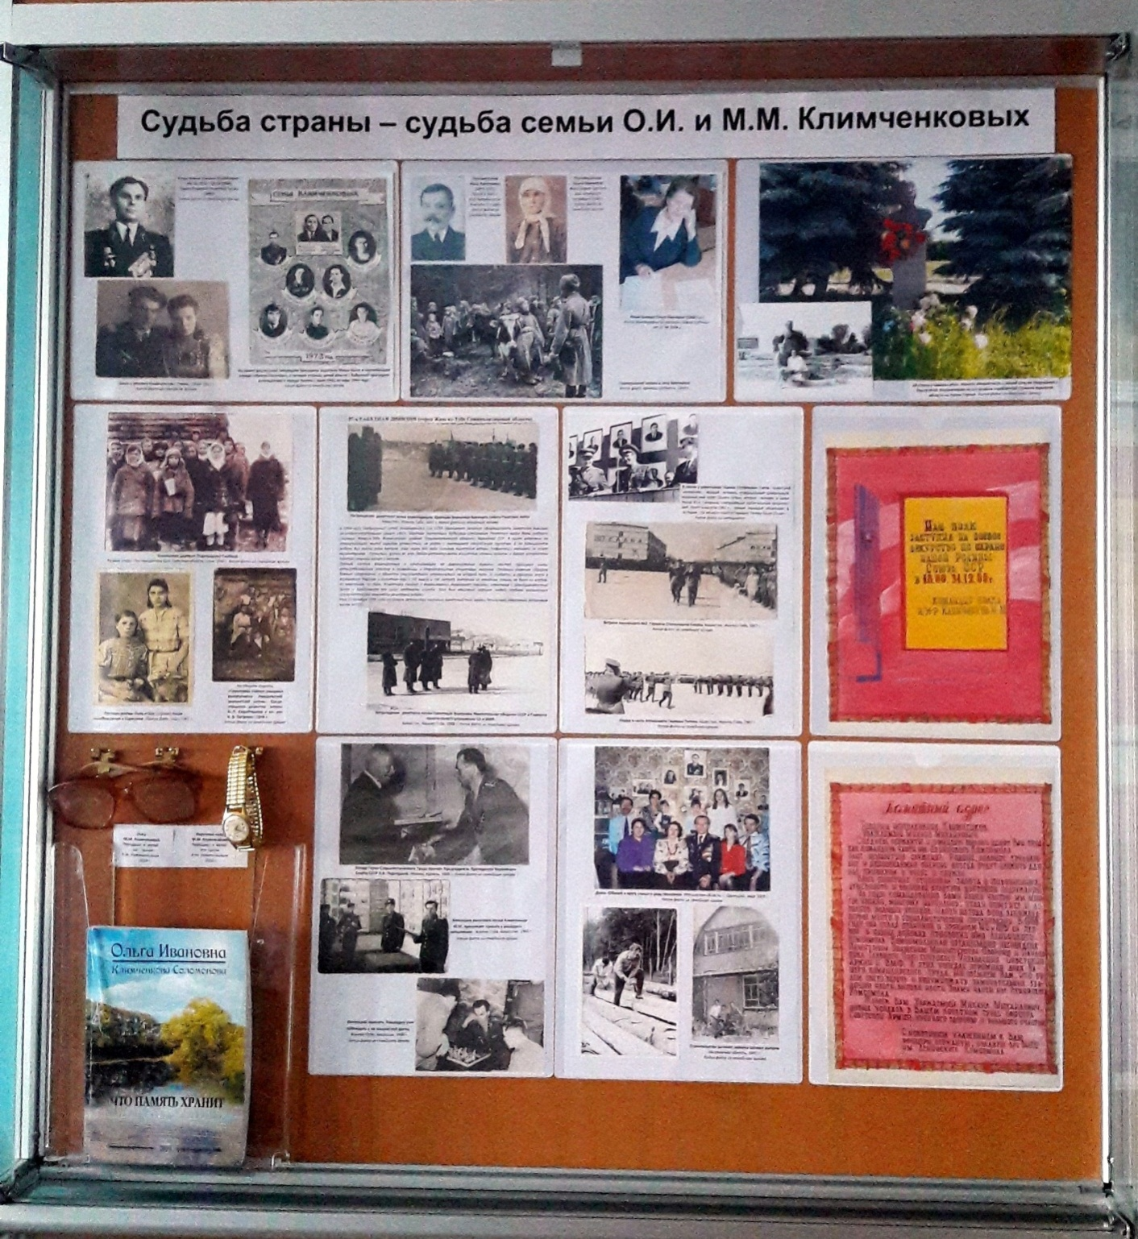
Продукт проекта – экспозиция

Slide 12
7. Расчёты затрат
Папка - Карман самоклеющаяся А4 223х303 мм, 5 шт. - 5 упаковок по 251 руб.= 1255 рублей
Карман настенный А4 215х32 мм №12 акрил, 1 шт. по 519 руб. = 519 руб.
Карман настенный А4 210х297 мм №1 акрил, 2шт. по 395 руб. = 790 руб.
Держатель для ценников 60х40 мм №251 акрил, 5 шт. по27 руб. =135 руб.
Картридж НР № 85А, 1 шт. по 5990 руб.= 5990 руб.
Итого: 8689 рублей
Источник финансирования – самофинансирование

Slide 13
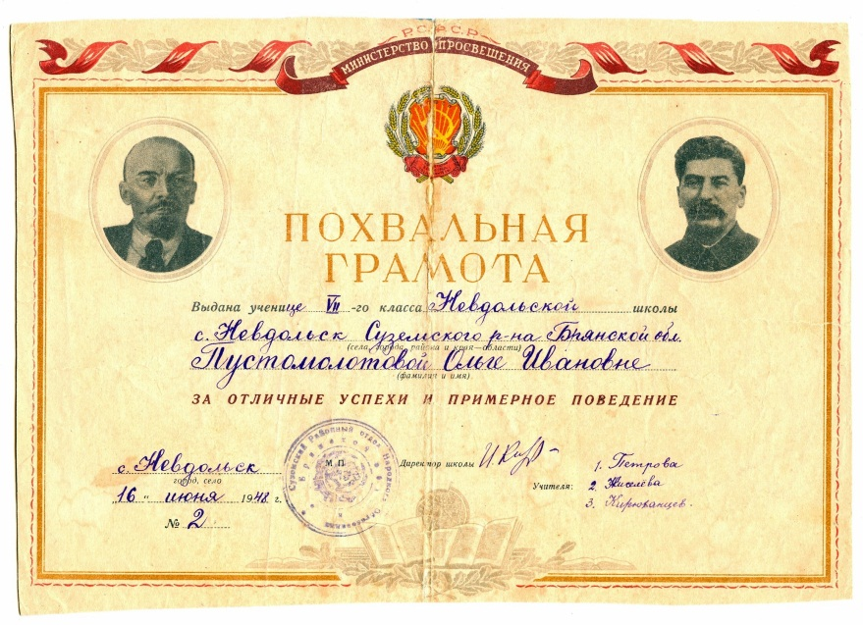
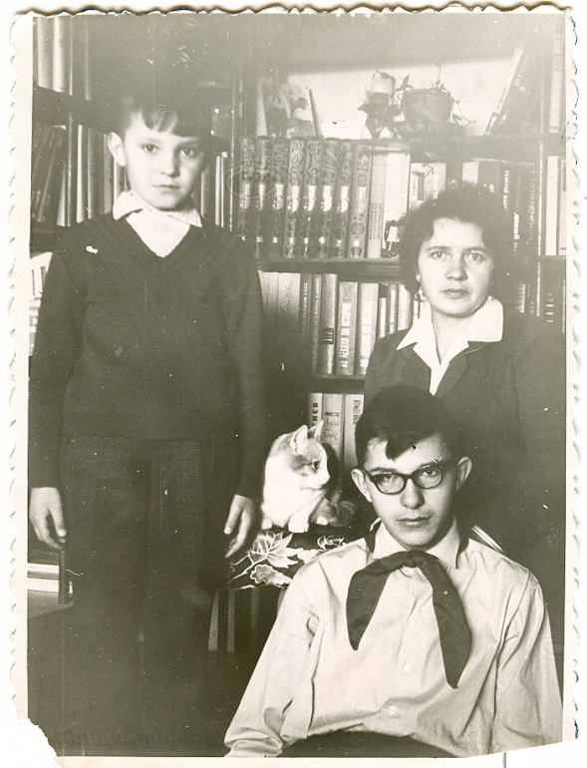
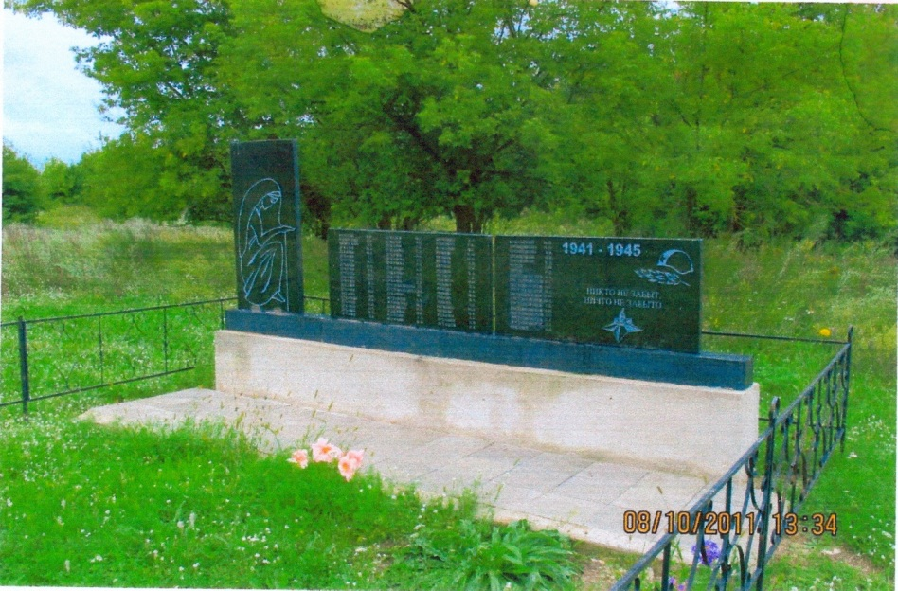
III. Заключение: итоги
Мы достигли цели проекта. Все поставленные задачи выполнили.
Получили невероятное удовлетворение от успешной работы.
Приобрели много практических знаний и умений в музейном деле.
Что не получилось:

Slide 14
III. Заключение: перспективы
Технические перспективы проекта:
Для более глубокого отражения темы и экономии экспозиционного пространства надо научиться применять «скрытый план», при котором экспонаты размещаются в откидных альбомах, турникетах и т.д.
Именно так мы разместим те материалы, на которые не хватило места на стенде.
Надо вывести на телевизор в музее видеозаписи О.И. Климченковой. Для этого сделать электрические розетки.
Экскурсионно-методические перспективы
Подготовить экскурсию по нашей экспозиции
А главное, мы продолжим дружбу с Ольгой Ивановной Климченковой. С помощью нашей экспозиции будем рассказывать ребятам о замечательных людях, которые совершали настоящие подвиги во имя Родины и при этом не требовали себе никаких благ, богатства и почестей.

Slide 15
СПАСИБО ЗА ВНИМАНИЕ!

